Slide 1
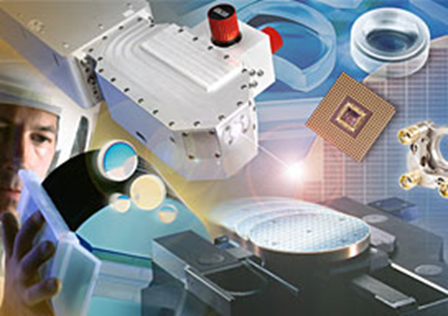
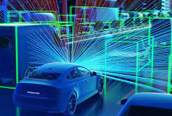
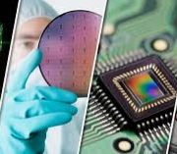
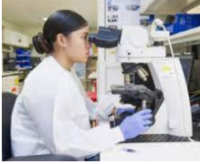
La division Newport du groupe MKS Instruments recherche des Techniciens d’usinage en commande numérique pour sa filiale MICRO CONTROLE située à Brigueuil (Charente) à 30mn à l’ouest de LIMOGES
Fort potentiel, de formation Bac Pro/STI à Bac+2, ou professionnel avec une expérience en tournage, fraisage, rectification… vous souhaitez rejoindre la puissance d’un groupe dans l’industrie de la photonique et des technologies avancées, alors
Envoyez nous votre CV à
Tiphaine DENEUVILLE - Chargée de Recrutement
tiphaine.deneuville@mksinst.com – 06 07 71 70 27
Recherche
Micro électronique
Semi-conducteurs
Bio médical
Photovoltaïque
Voitures autonomes

